Slide 1

স্বাগতম

Slide 2
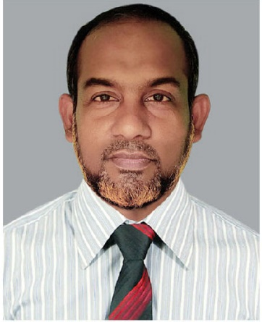
শিক্ষক পরিচিতি
মোঃ সাইদুর রহমান
সিনিয়র শিক্ষক
সারদা সুন্দরী বালিকা উচ্চ বিদ্যালয়
ফরিদপুর সদর, ফরিদপুর।
মোবাইল- ০১৭১৮৭৭৭২৪০
৬ষ্ঠ শ্রেণি
বিষয় : তথ্য ও যোগাযোগ প্রযুক্তি
১ম অধ্যায়
সময় : ৪০ মিনিট

Slide 3
শিখনফল
এই পাঠ শেষে শিক্ষার্থীরা...
১। কম্পিউটার সম্পর্কে বলতে পারবে;
২। বিভিন্ন ডিভাইসের বর্ণনা করতে পারবে;
৩। বাংলাদেশের আবহাওয়ায় কম্পিউটারের নিরাপত্তা সম্পর্কে বলতে পারবে;

Slide 4
কম্পিউটিং-এ, একটি ইনপুট ডিভাইস হল এমন এক টুকরো সরঞ্জাম যা তথ্য প্রক্রিয়াকরণ সিস্টেমে ডেটা এবং নিয়ন্ত্রণ সংকেত প্রদান করতে ব্যবহৃত হয়, যেমন একটি কম্পিউটার বা তথ্য যন্ত্র। ইনপুট ডিভাইসের উদাহরণগুলির মধ্যে রয়েছে কীবোর্ড , কম্পিউটার মাউস , স্ক্যানার , ক্যামেরা, জয়স্টিক এবং মাইক্রোফোন ।
কম্পিউটার বিজ্ঞানের পরিপ্রেক্ষিতে একটি 'আউটপুট ডিভাইস' বলতে একটি কম্পিউটার সিস্টেমের একটি ভৌত ​​উপাদানকে বোঝায় যা ব্যবহারকারীর কাছে তথ্য প্রদর্শন বা উপস্থাপন করে। এতে ডিসপ্লের মতো ডিভাইস রয়েছে যা ব্যবহারকারীদের ভিজ্যুয়াল আউটপুট দেখতে দেয়, সেইসাথে স্পিকারের মতো অন্যান্য ডিভাইস, যা অডিও আউটপুট প্রদান করে।

Slide 5
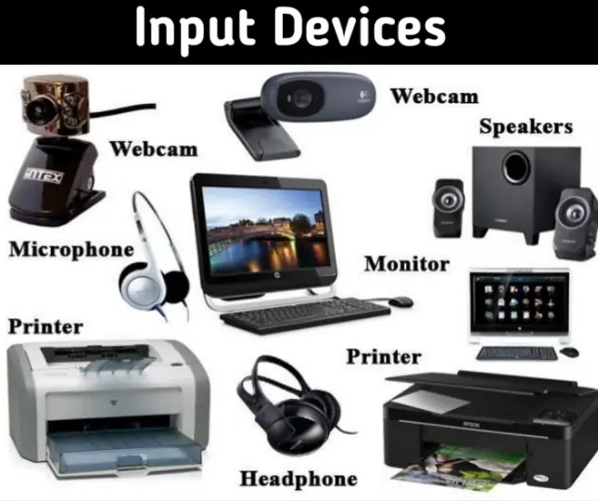

Slide 6
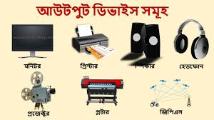

Slide 7
জোড়ায় কাজ
ইনপুট ডিভাইস ও আউটপুট ডিভাইস উভয়ই এমন ডিভাইসের নাম লিখ?

Slide 8


ধন্যবাদ

